Slide 1

Алексеева Е.В., учитель информатики и ИКТ МОУ «Сланцевская СОШ №3»
Массивы в Паскале. Одномерные массивы.
9 класс

Slide 2

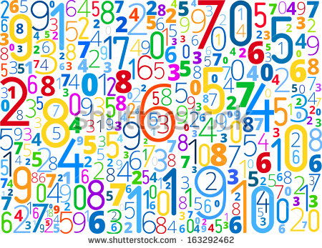
Введение
Предположим, что программа работает с большим количеством однотипных данных. Скажем около ста разных целых чисел нужно обработать, выполнив над ними те или иные вычисления. Как вы себе представляете 100 переменных в программе? И для каждой переменной нужно написать одно и тоже выражение вычисления значения? Это очень неэффективно.

Slide 3

Что такое массив?
Массив – упорядоченный набор однотипных переменных , объединенных одним именем.
Под это определение подходит множество объектов: словарь (последовательность слов), мультфильм (последовательность картинок) и т. д.

Slide 4
Элементы массива
Каждая ячейка содержит элемент массива. Элементы нумеруются по порядку,
но необязательно начиная с единицы (хотя в языке программирования Pascal чаще всего именно с нее). Порядковый номер элемента массива называется индексом этого элемента.
Для индексов массивов подходит любой порядковый тип, то есть такой, который в памяти машины представляется целым числом.

Slide 5
Массивы
Массивы языка Паскаль характеризуются двумя параметрами:
Размерность
Размер
Указывает на количество элементов по каждой координате. Количество элементов определяется как произведение количество элементов по каждой координате.
Указывает на порядок расположения массива в памяти. Различают: одномерные, двухмерные и многомерные (размерность больше 2) массивы;

Slide 6
Например:
Объявление массива
Массивы, как и другие переменные, объявляются в разделе описаний var. В языке Паскаль тип массива задается с использованием специального слова array , и его объявление в программе так:
<имя_массива> : array [m..n] of <тип_элементов>;
Здесь m – номер первого элемента, а n – последнего.
Например:
Program Mass;
Var M : array [1..5] of integer;
Важно понимать, что это массив из 5 целых чисел имеет имя Mass.

Slide 7
Например:
Синтаксис при объявлении массива:
Между именем типа и именем переменной ставится знак «двоеточие».
Array — служебное слово (в переводе с английского означает «массив», «набор»);
[m..n] — в квадратных скобках указывается номер первого элемента, затем, после двух точек, номер последнего элемента массива;
of — служебное слово (в переводе с английского «из»);
integer — тип элементов массива.

Slide 8
Например:
Получение элементов массива
Каждый элемент массива — это переменная, которой можно присваивать значения в операторах и функциях. Для того, чтобы указать элемент массива, необходимо записать все его индексы.
Например:
Spisok[1]:=’Иванов’;
Или
A[1]:=3;
A[3]:=0;
A[i]:=i+1;
i - номер элемента
A[i] - элемент массива, стоящий на i-ом месте

Slide 9
Ввод массива с клавиатуры
Массив нельзя ввести с клавиатуры одной командой, для этого организовывается цикл с параметром. Для того чтобы обеспечить правильный ввод массива, необходимо соблюдать следующий алгоритм:
<приглашение к вводу массива>;
<ввод количества элементов массива>;
For i:=1 to <кол-во элементов> do
Begin
<приглашение к вводу i-го элемента>;
<ввод i-го элемента>;
End;

Slide 10
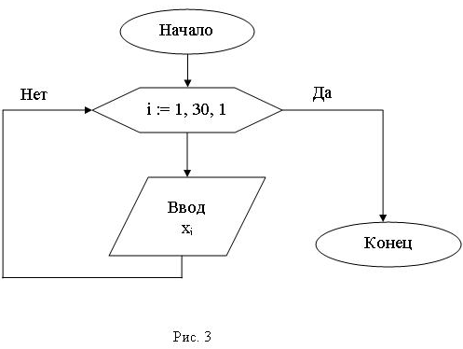
Пример ввода массива с клавиатуры
Ввод массивов осуществляется поэлементно с использованием цикла с параметром, где в качестве параметра используется индекс элемента массива (i).
program Primer_1;
var i: integer;
X: array [1..30] of integer;
begin
for i := 1 to 30 do read (X[i]);
readln;
end.
Вывод одномерного массива осуществляется аналогично.

Slide 11
Например:
Объявление массива
Массивы, как и другие переменные, объявляются в разделе описаний var. В языке Паскаль тип массива задается с использованием специального слова array , и его объявление в программе так:
<имя_массива> : array [m..n] of <тип_элементов>;
Здесь m – номер первого элемента, а n – последнего.
Например:
Program Mass;
Var M : array [1..5] of integer;
Важно понимать, что это массив из 5 целых чисел имеет имя Mass.

Slide 12
Например:
Простая программа по работе с массивом
В каком-то смысле с массивами можно работать, как и с обычными переменными.
program array_primer;
var mas, A: array[1..10] of real;
begin
mas[1]:=32;
mas[5]:=13;
mas[9]:=43;
A[1]:=(mas[9]-mas[1])*mas[5];
write(A[1]);
end.

Slide 13
Источники
Информатика: учебник для 9 класса. Автор Семакин И. Г. и др.
Преподавание базового курса информатики в средней школе: методическое пособие
http://gimn6.ru/article.asp?id_text=139
http://kvodo.ru/pascal-one-dimensional-arrays.html
Источники изображений
http://tabachinska8691.ucoz.ru/Web.jpg
http://static2.bigstockphoto.com/thumbs/1/4/5/large2/54154697.jpg
http://img-fotki.yandex.ru/get/4812/47407354.294/0_8f5b3_50e74ff2_orig.png

Slide 14
Источники изображений
http://tabachinska8691.ucoz.ru/Web.jpg
http://static2.bigstockphoto.com/thumbs/1/4/5/large2/54154697.jpg
http://img-fotki.yandex.ru/get/4812/47407354.294/0_8f5b3_50e74ff2_orig.png

